Slide 1
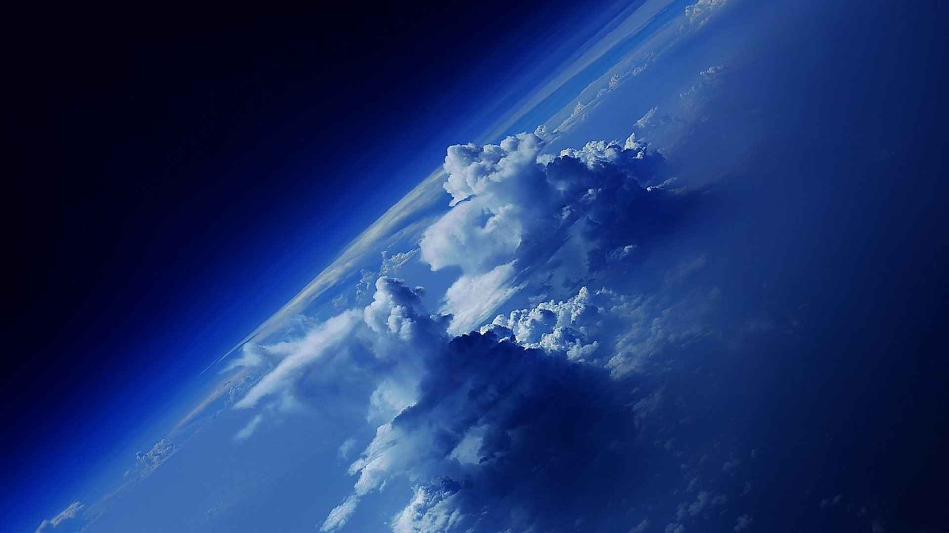
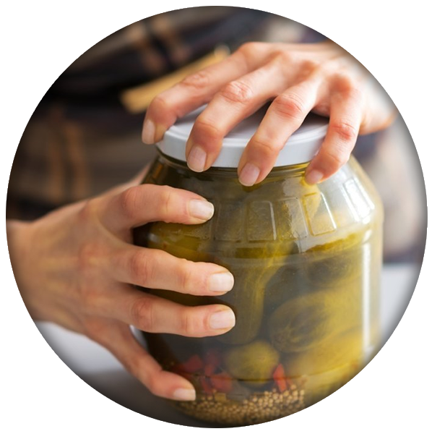
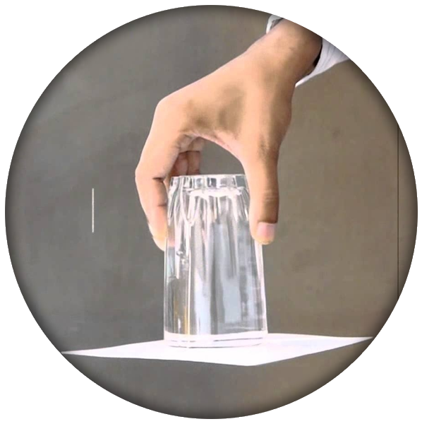
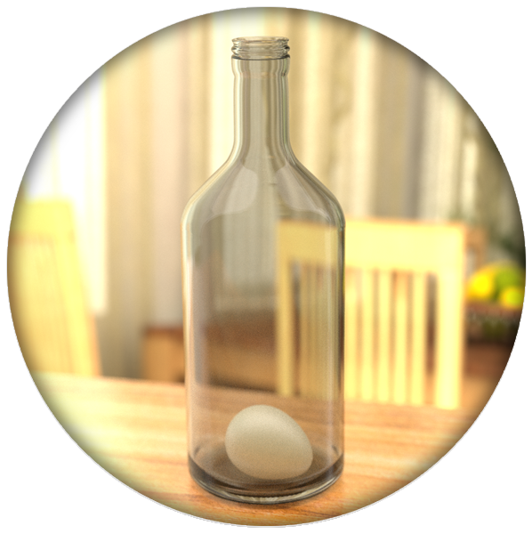
АТМОСФЕРНОЕ
ДАВЛЕНИЕ

Slide 2
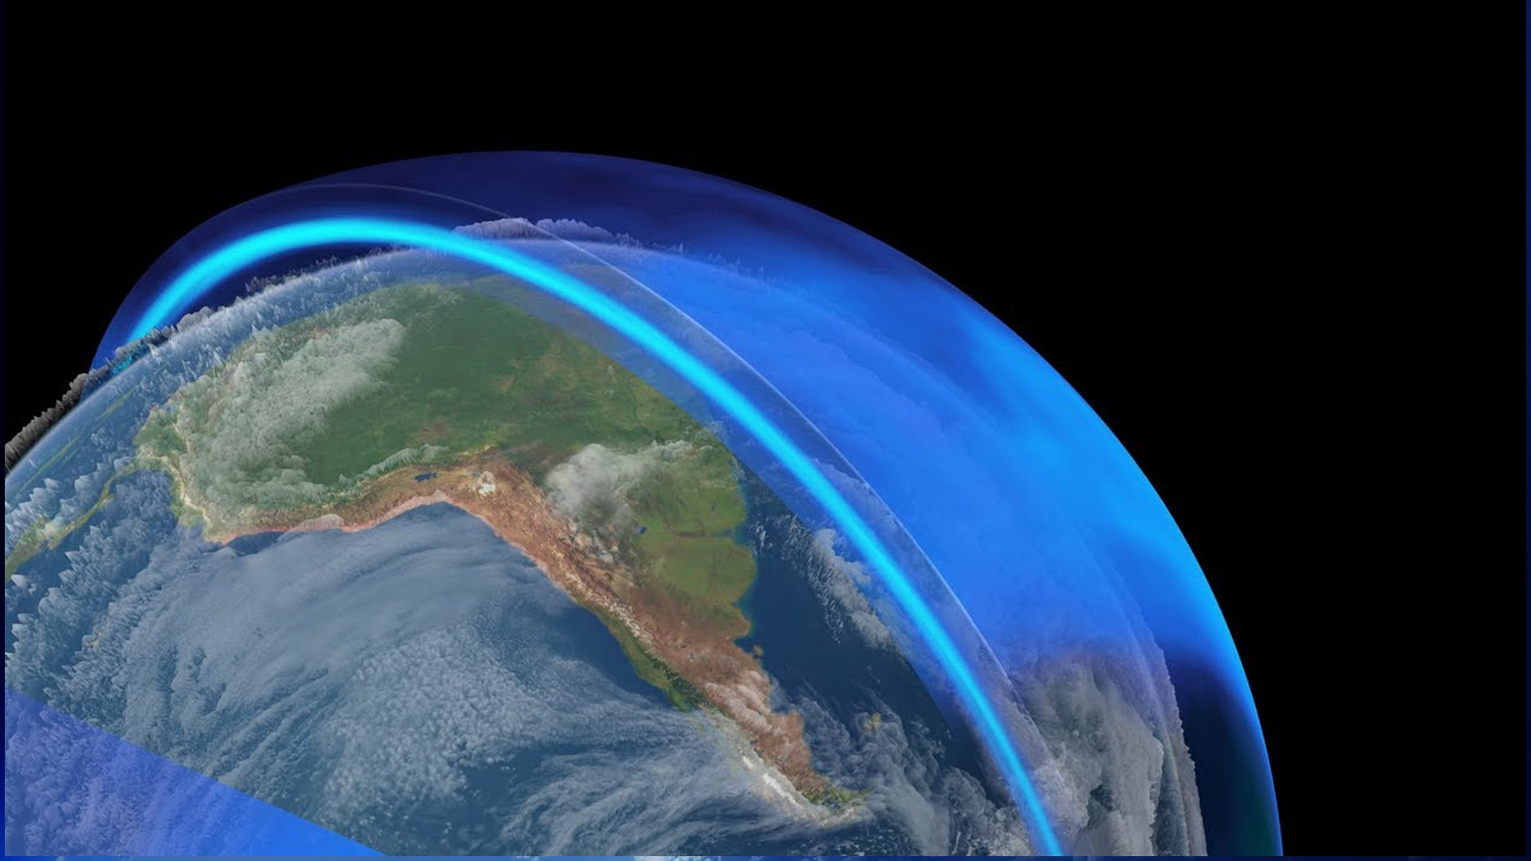
АТМОСФЕРА
воздушная оболочка Земли
с греческого
«атмос» – пар
«сфера» - шар

Slide 3
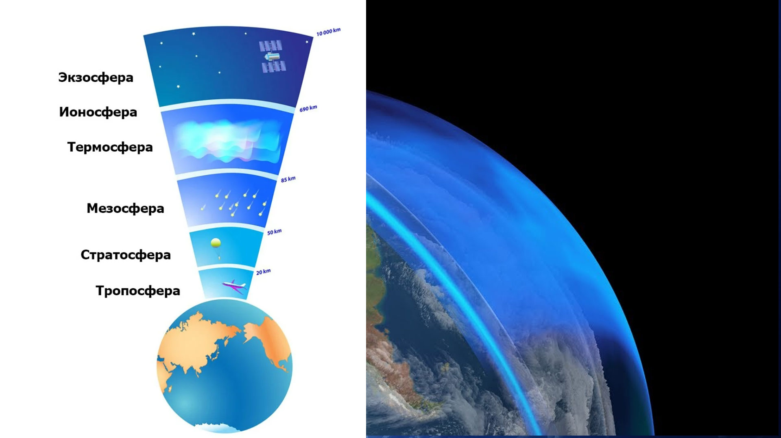
СЛОИ
АТМОСФЕРЫ

Slide 4
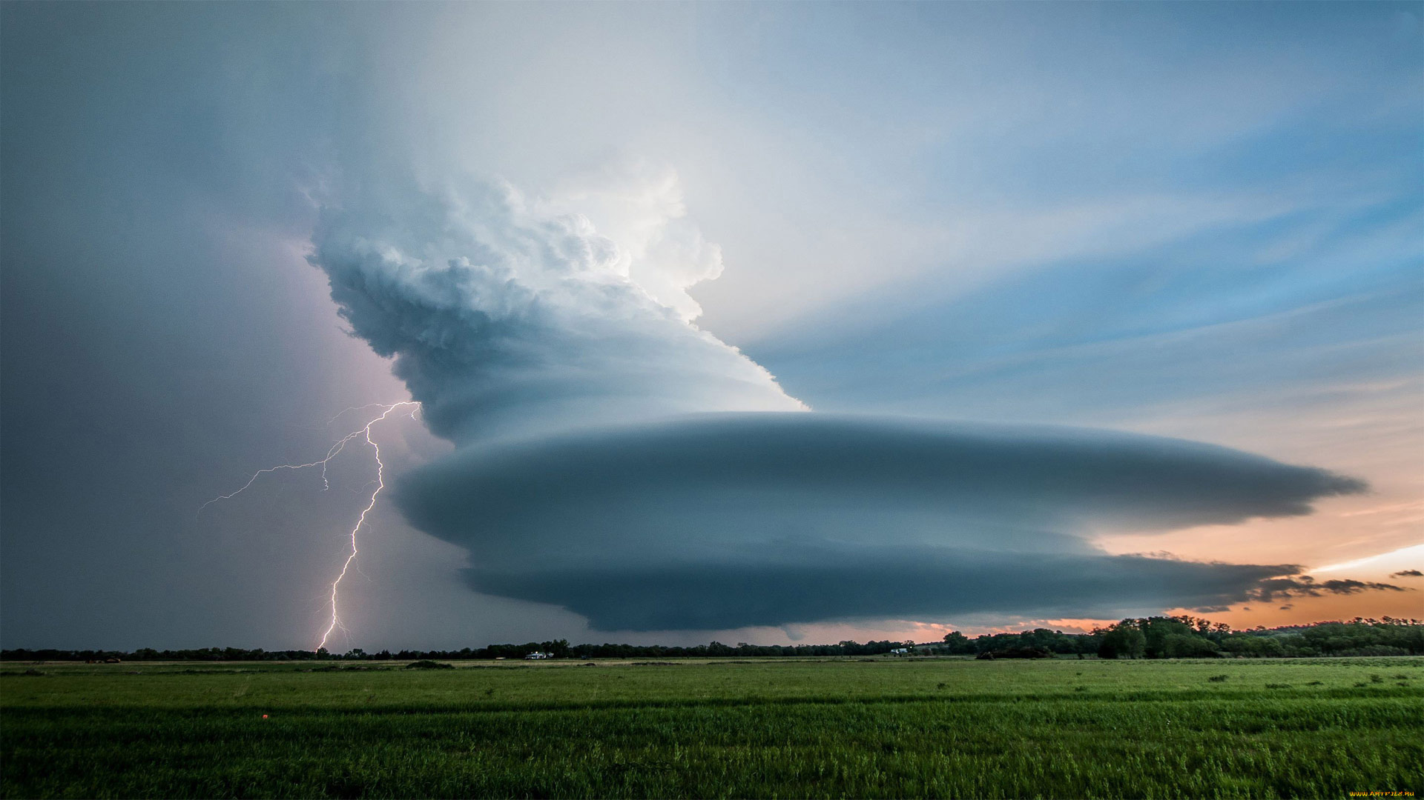
Атмосферное давление –
это давление, оказываемое атмосферой Земли
на земную поверхность
и на все тела,
находящиеся на ней

Slide 5
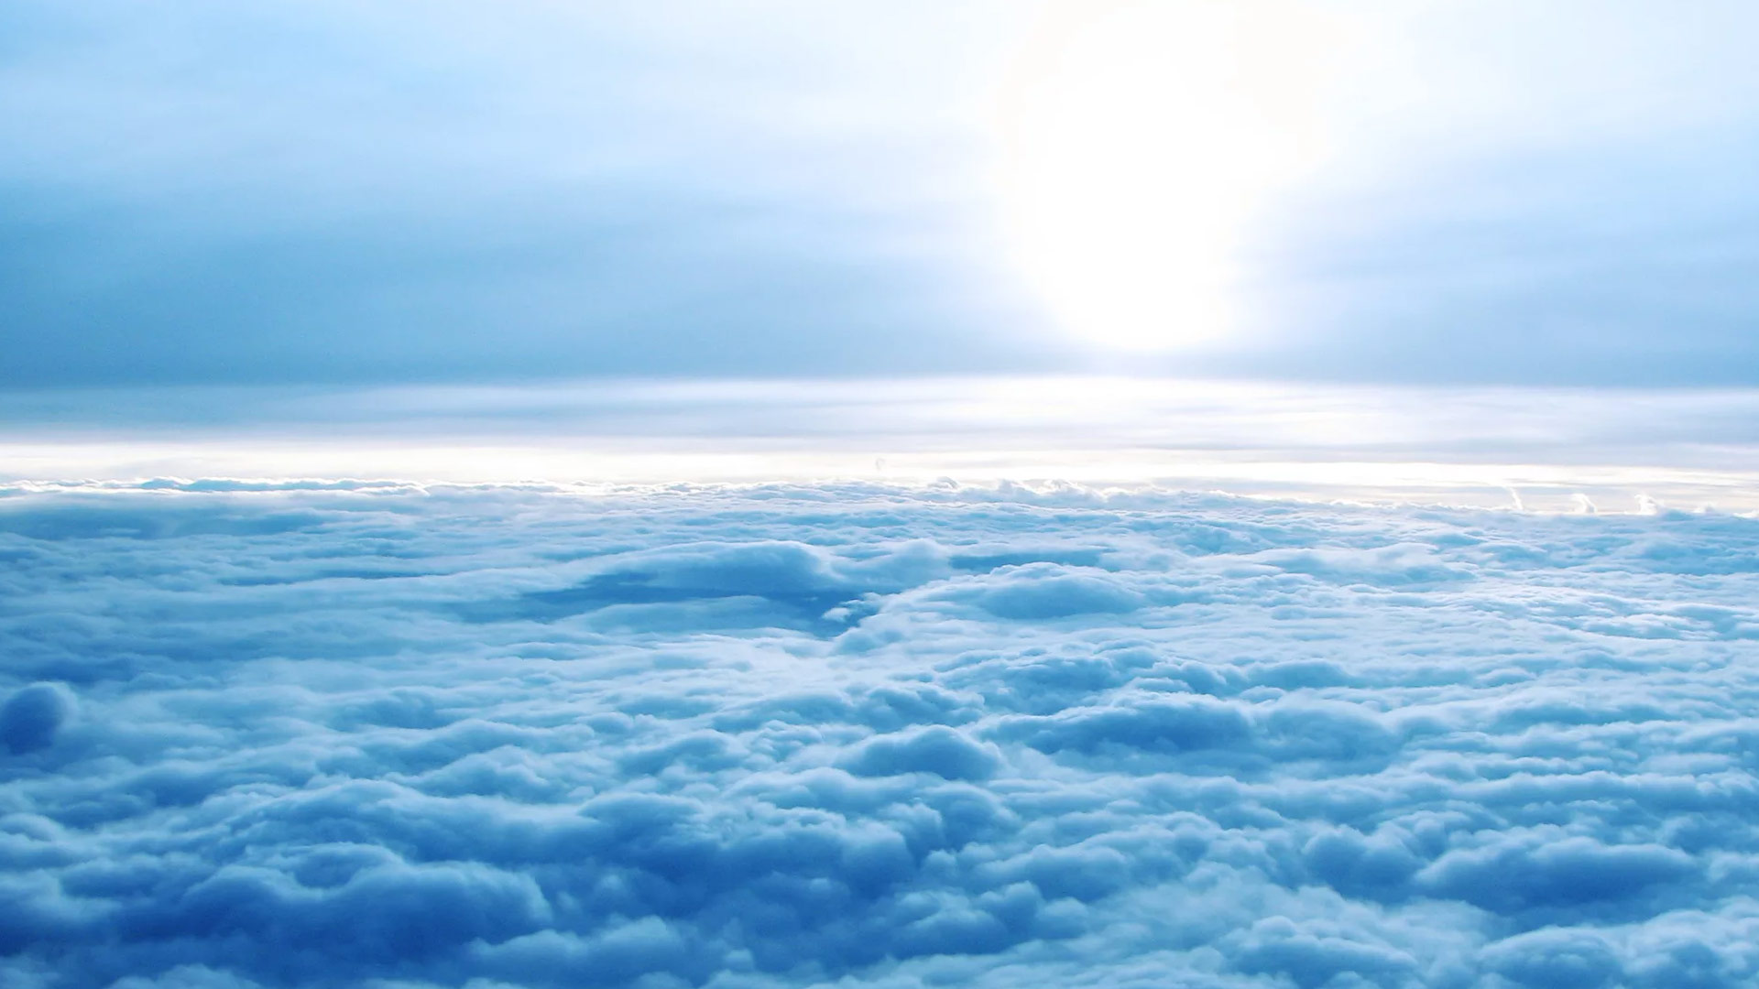
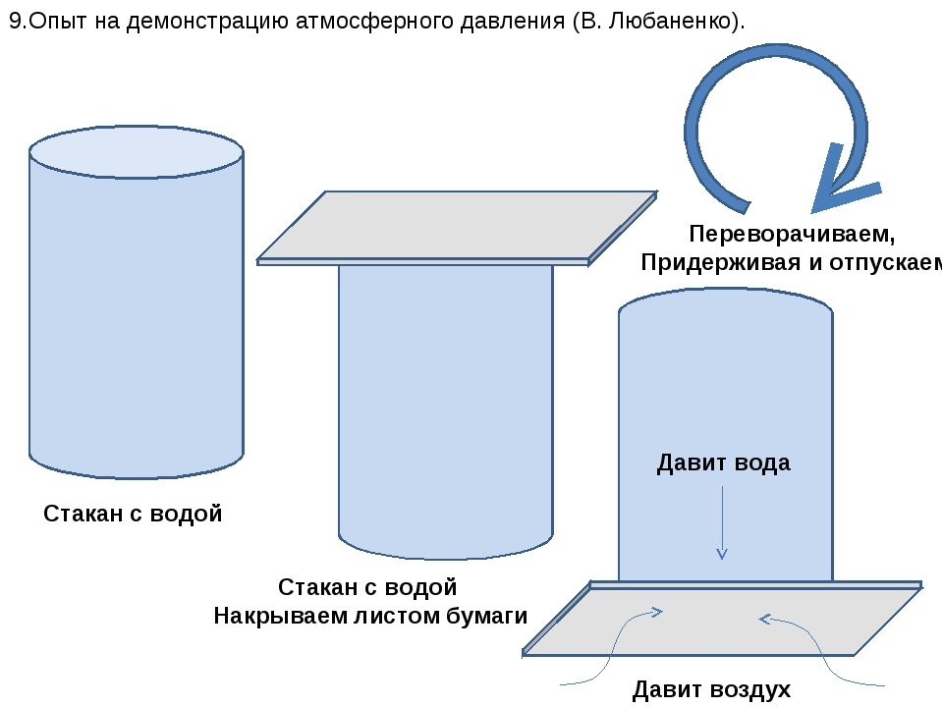
«Перевёрнутый стакан»

Slide 6
«Яйцо в бутылке»

Slide 7
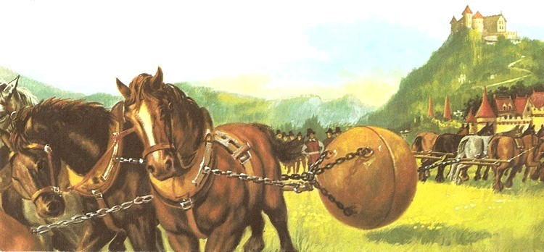
«Магдебургские полушария»

Slide 8
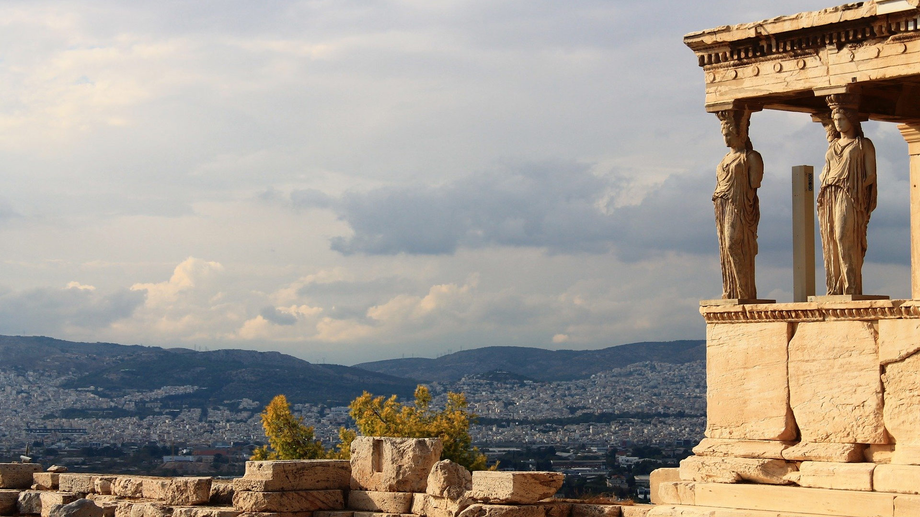
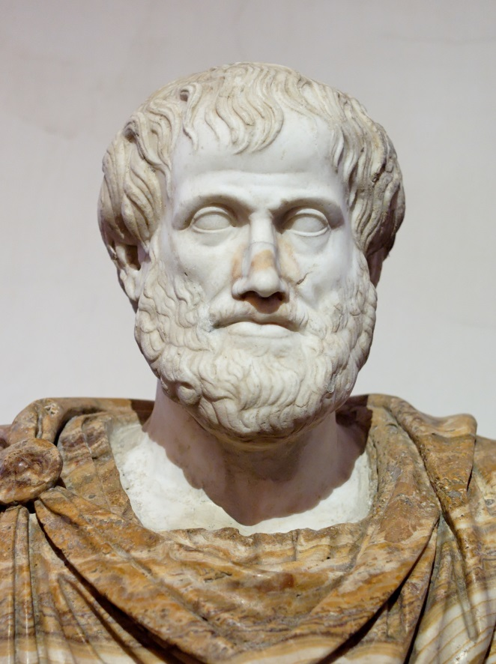
Аристотель говорил –
сначала собирать факты,
и только после этого
связывать их мыслью

Slide 9
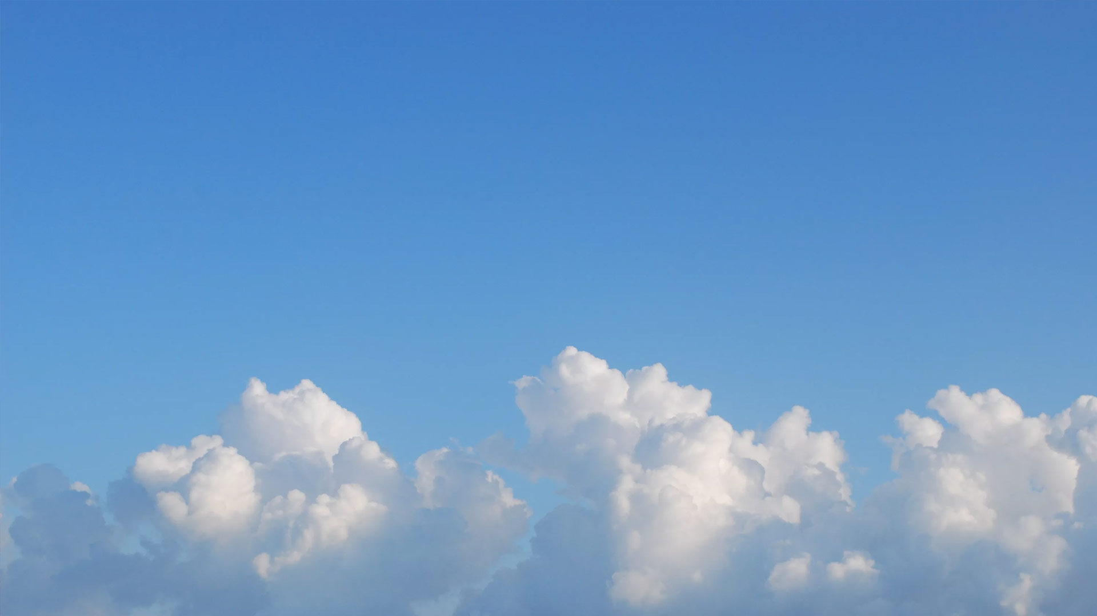
Имеет ли воздух
массу?

Slide 10
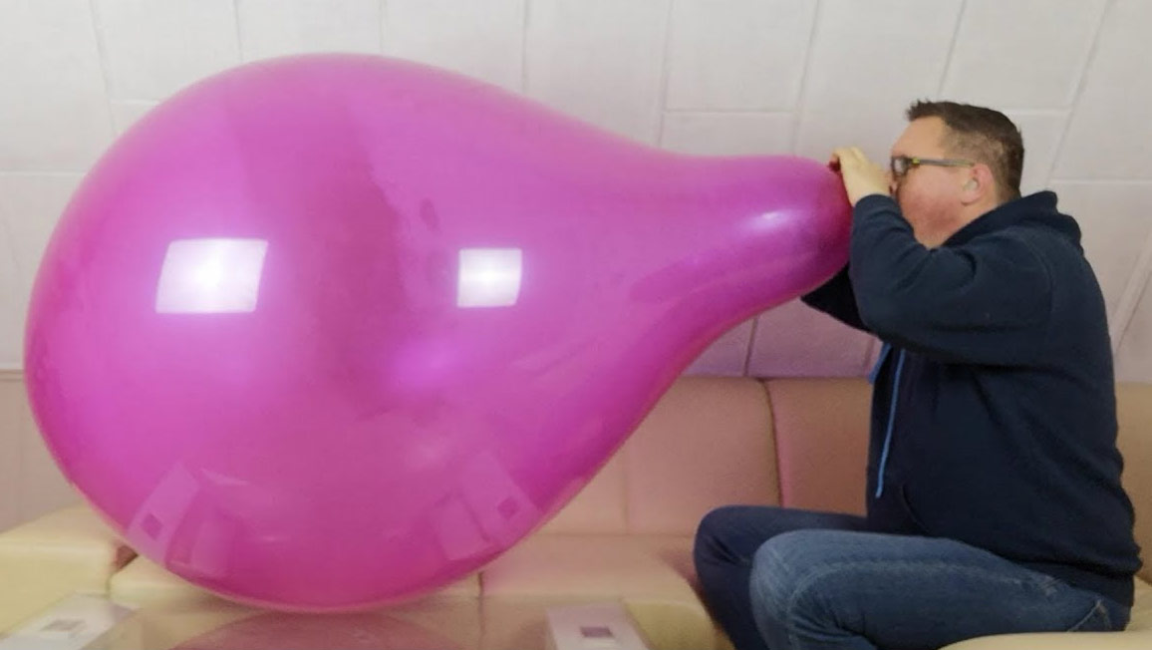
Известно,
что воздух объемом
1 м³
имеет массу
1.29 кг.

Slide 11
6
Определить
вес воздуха,
находящегося
в кабинете физике,
если
длина комнаты – 10 м,
ширина – 6 м,
высота – 4 м.
10
4

Slide 12
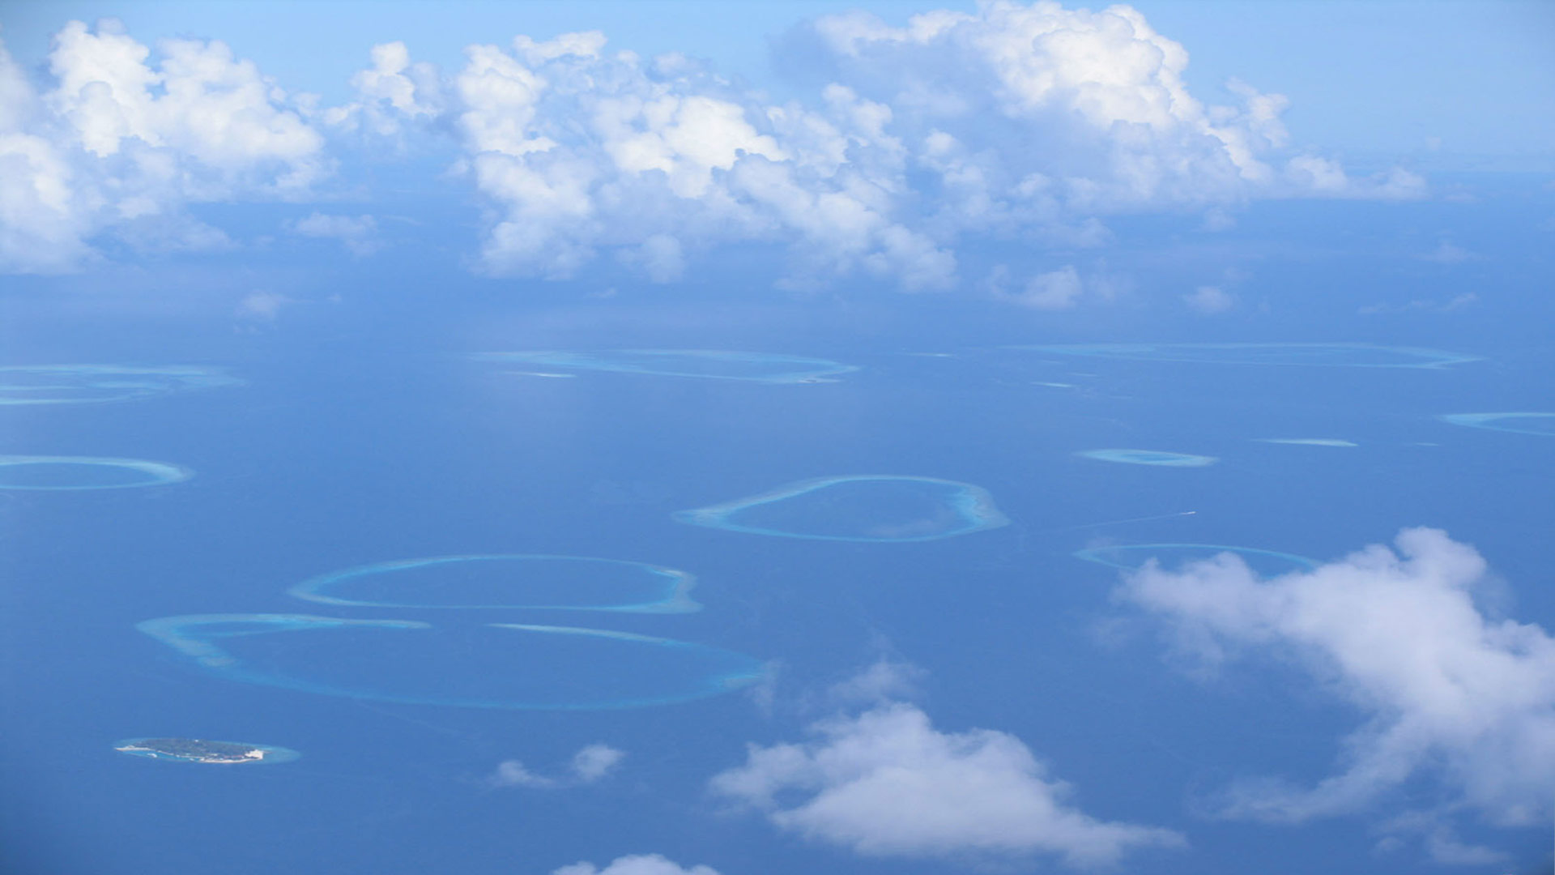
Почему воздух
не может раздавить нас
своим весом?

Slide 13
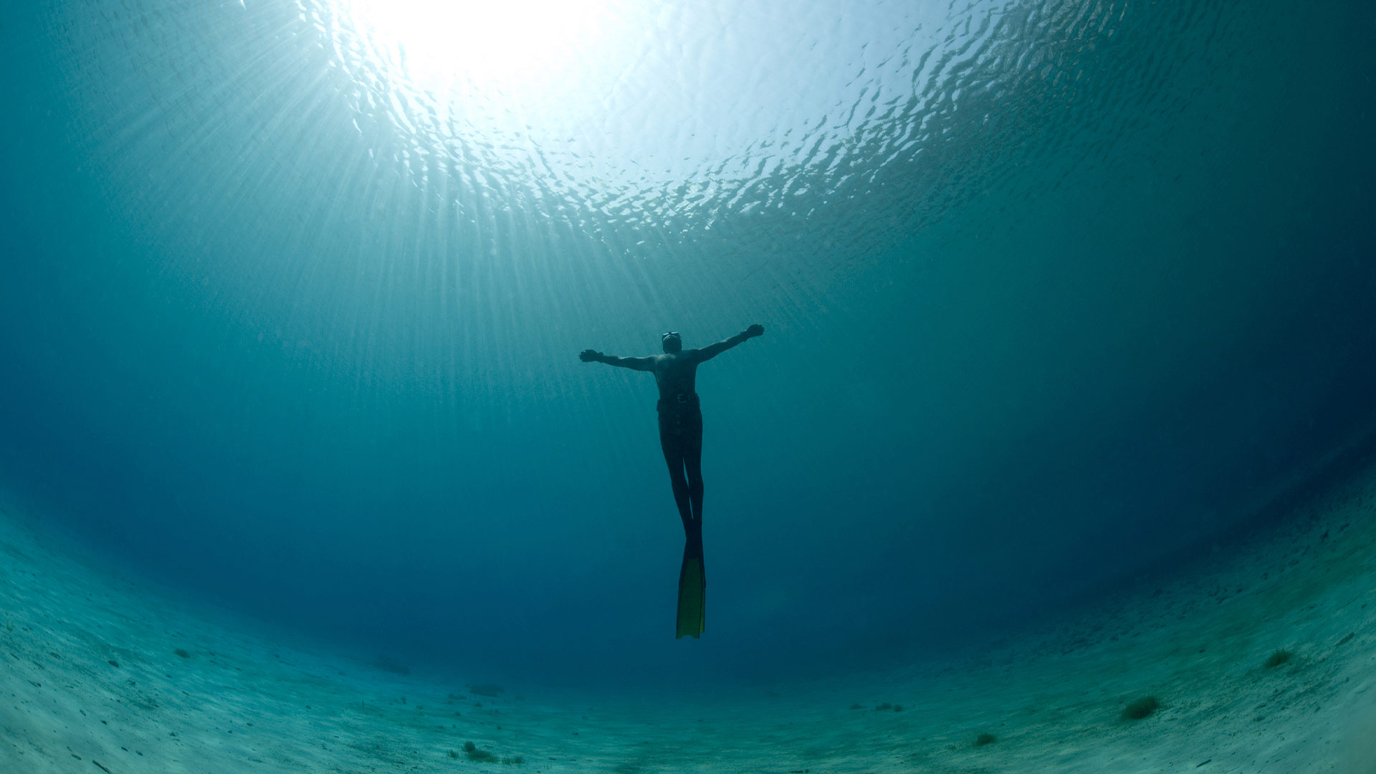
Атмосфера давит на нас так же,
как давил бы слой воды, толщиной 10 м
или слой ртути толщиной 76 см

Slide 14
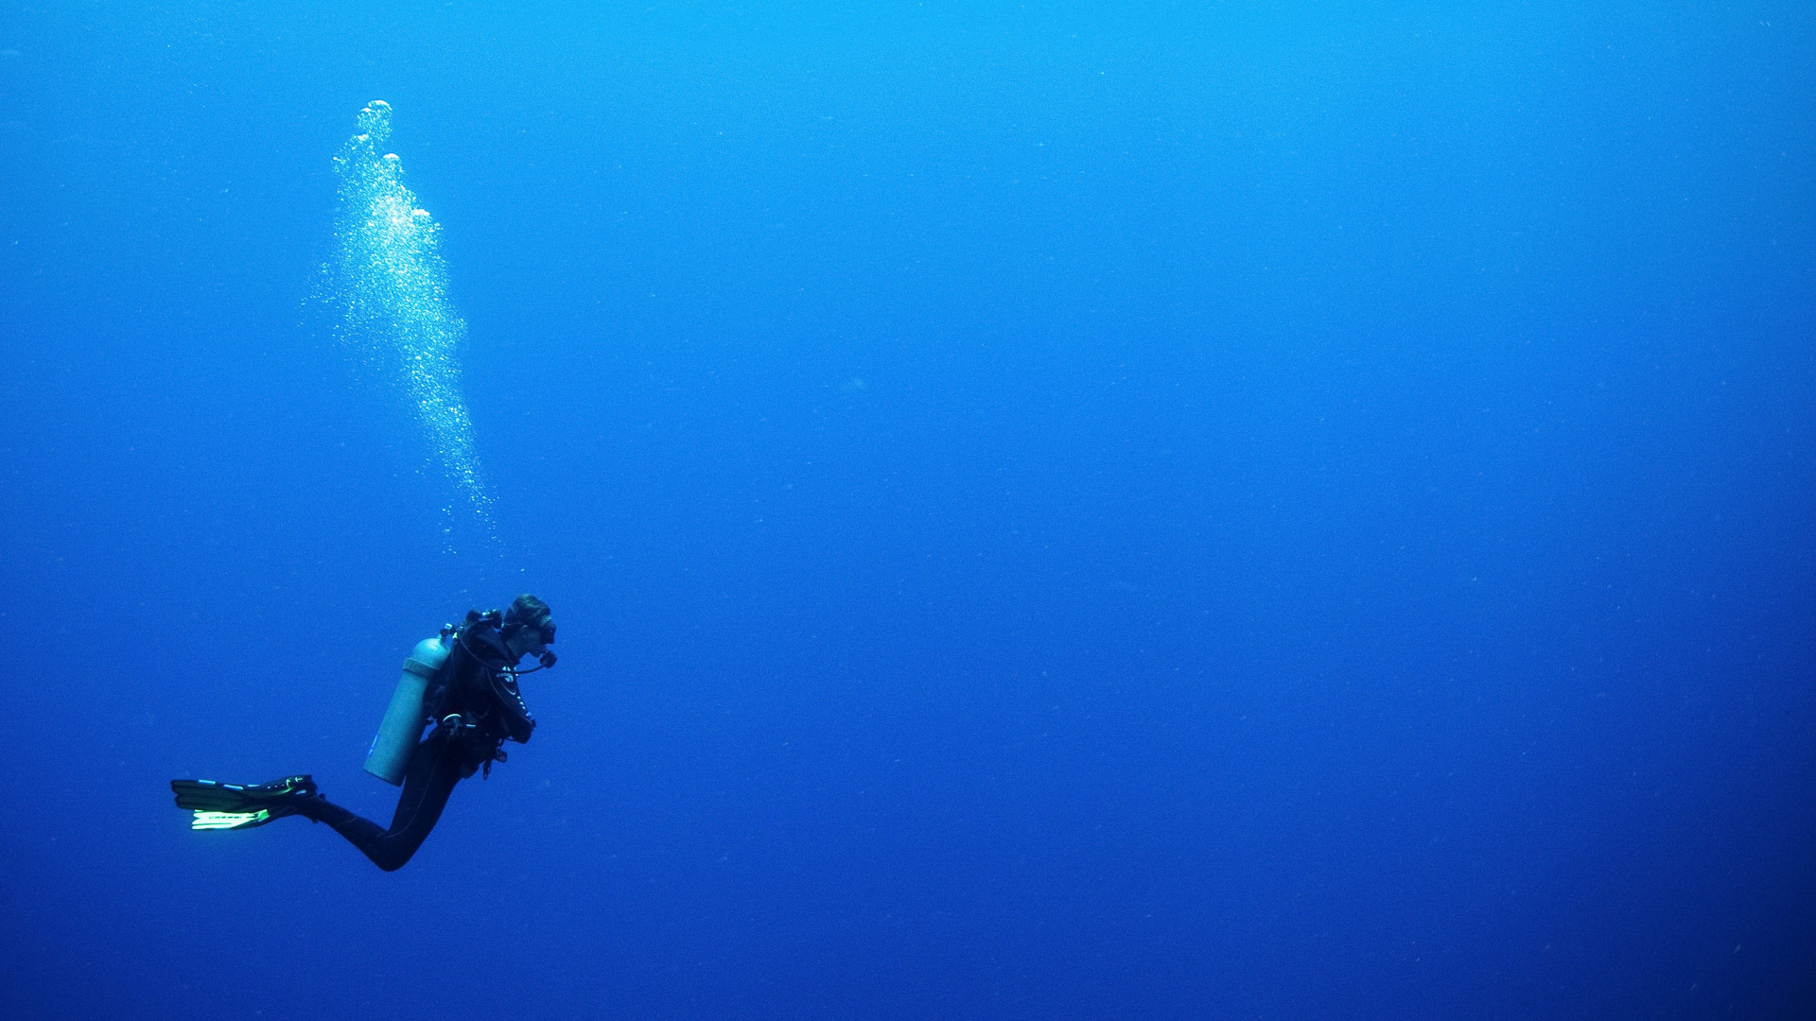
Но мы справляемся
с такой нагрузкой,
так как внешнее
атмосферное давление
Уравновешивается
давлением жидкости
внутри нашего организма

Slide 15
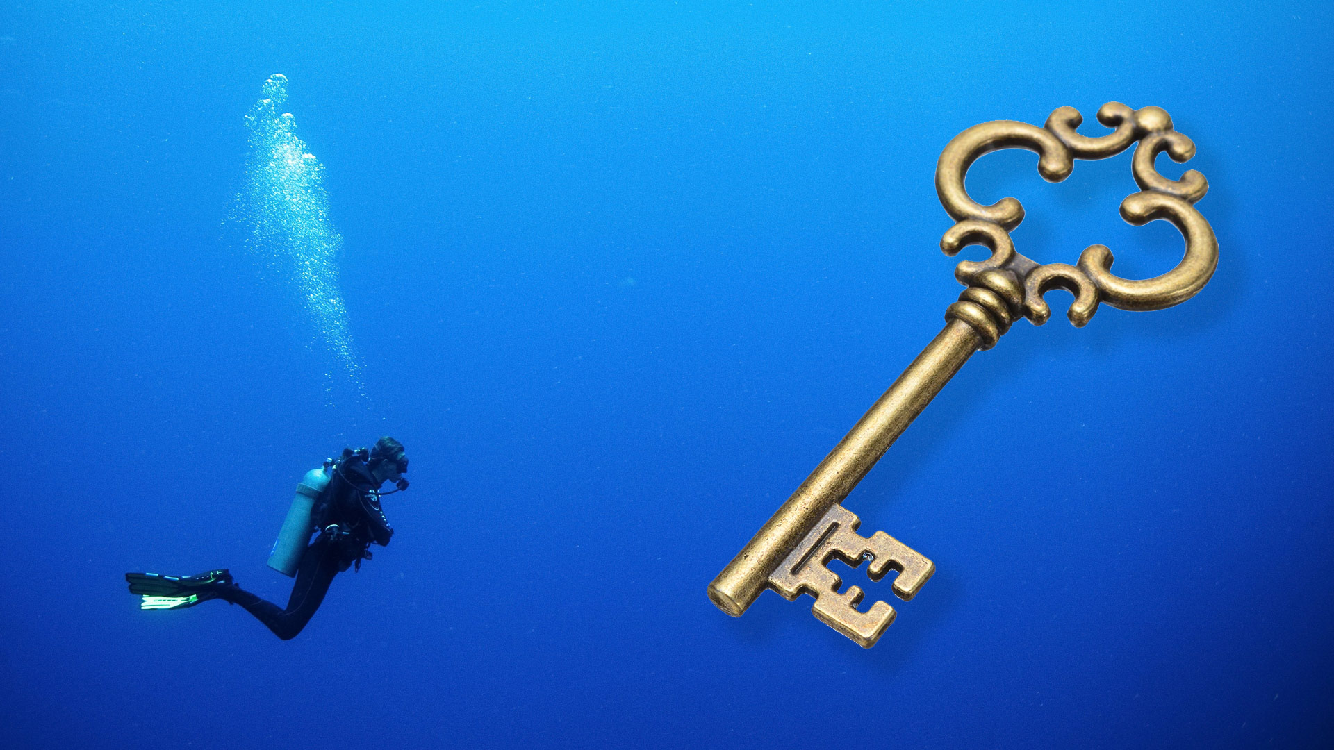

Slide 16
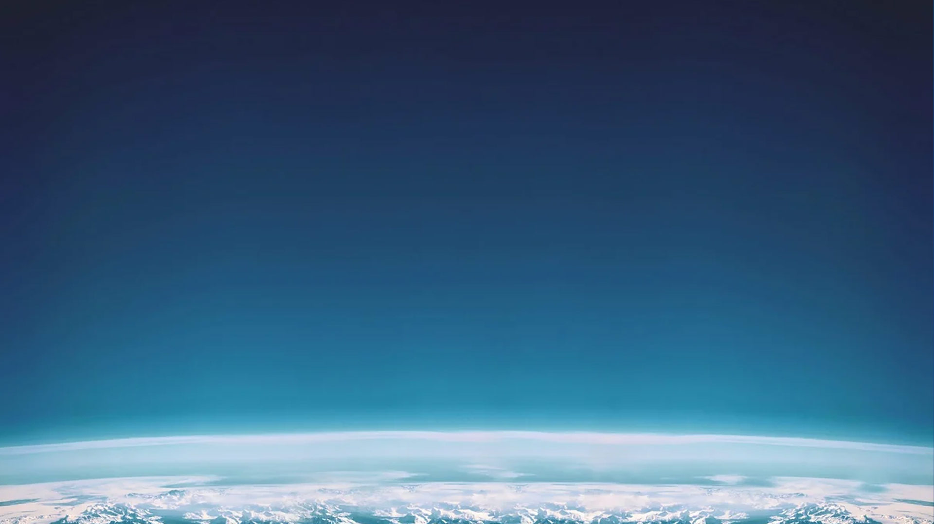
Вставьте пропущенные слова
Вокруг Земли существует ______, которая удерживается благодаря ______.
2. Воздух имеет ___ и давит на земную поверхность и на все находящиеся на ней тела.
3. С увеличением высоты плотность атмосферы ___________ и давление _________.

Slide 17
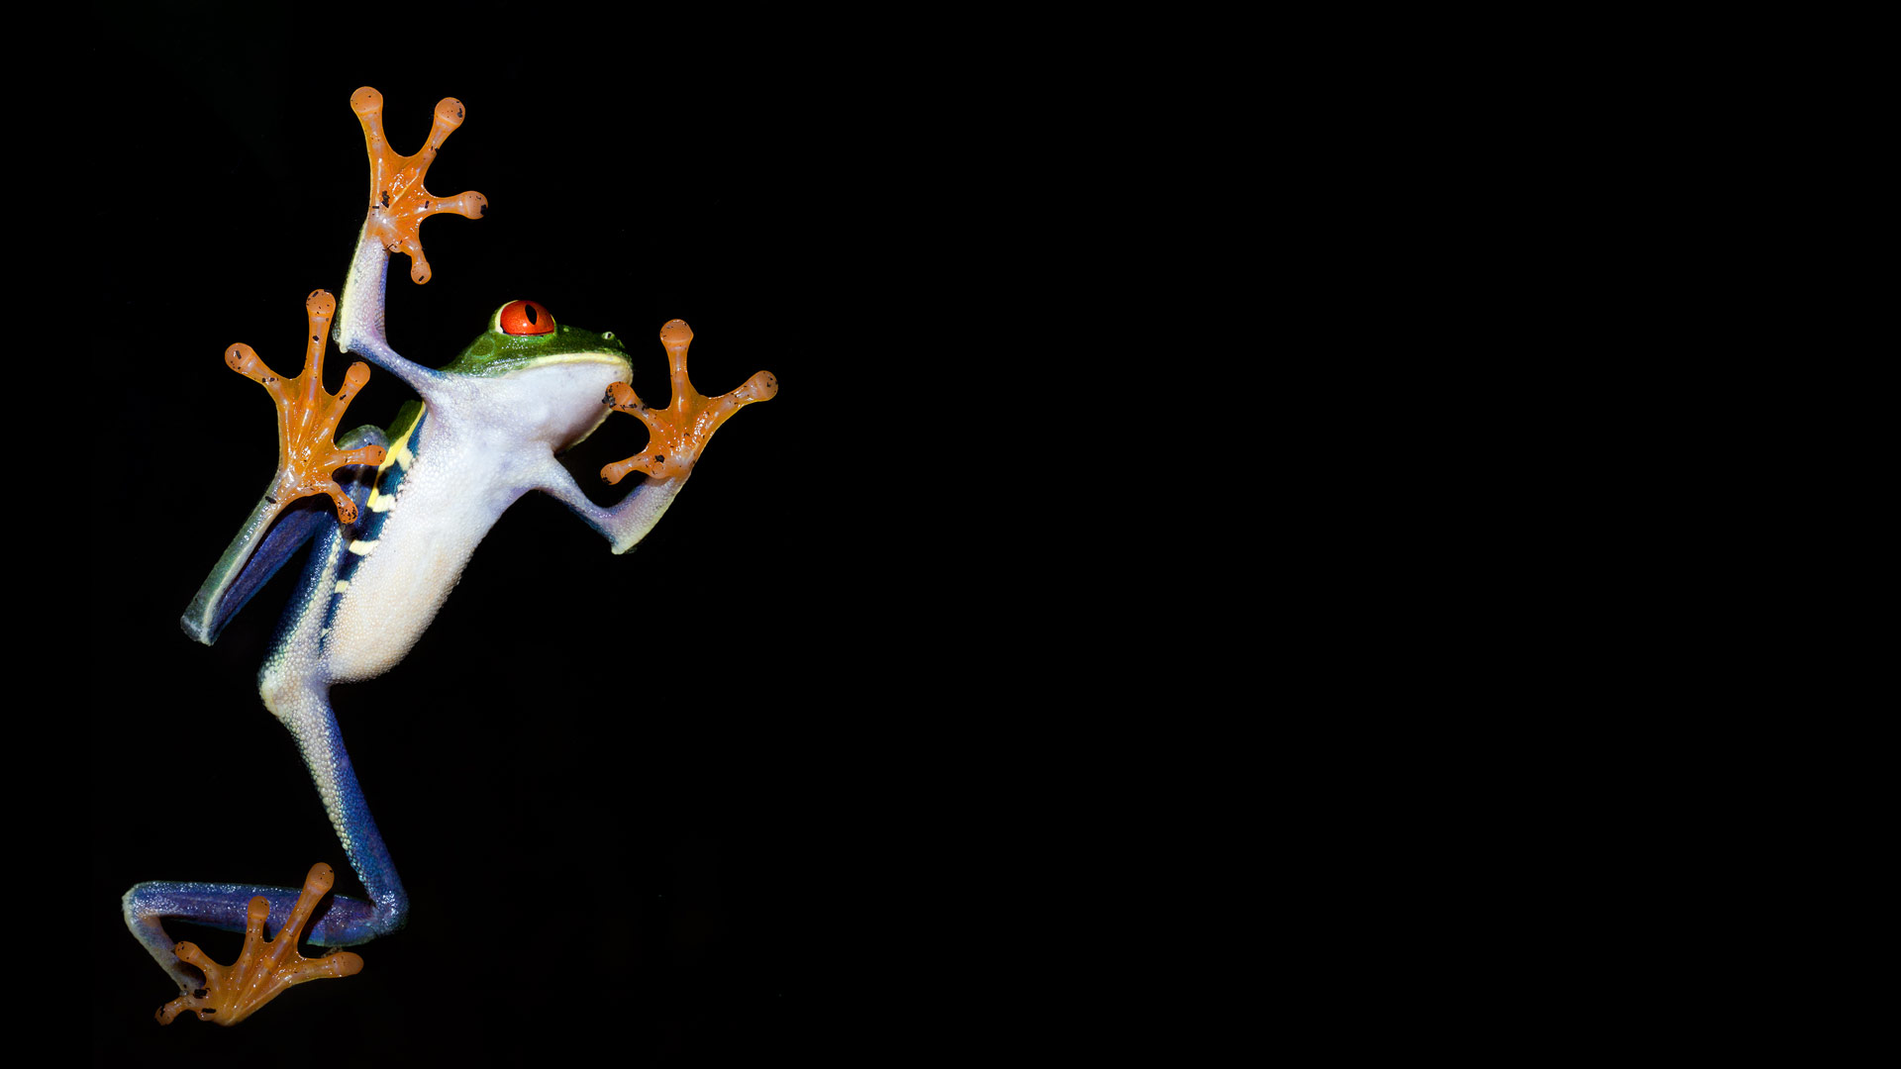
Атмосферное давление
в живой природе
Мухи и древесные лягушки
могут держаться
на оконном стекле
благодаря крошечным присоскам,
в которых создается разрежение,
и атмосферное давление
удерживает присоску на стекле

Slide 18
Атмосферное давление
в живой природе
Слон использует атмосферное давление всякий раз, когда хочет пить.
Шея у него короткая, и он не может нагнуть голову в воду, а опускает только хобот и втягивает воздух.
Под действием атмосферного давления хобот наполняется водой, тогда слон изгибает его и выливает воду в рот.

Slide 19
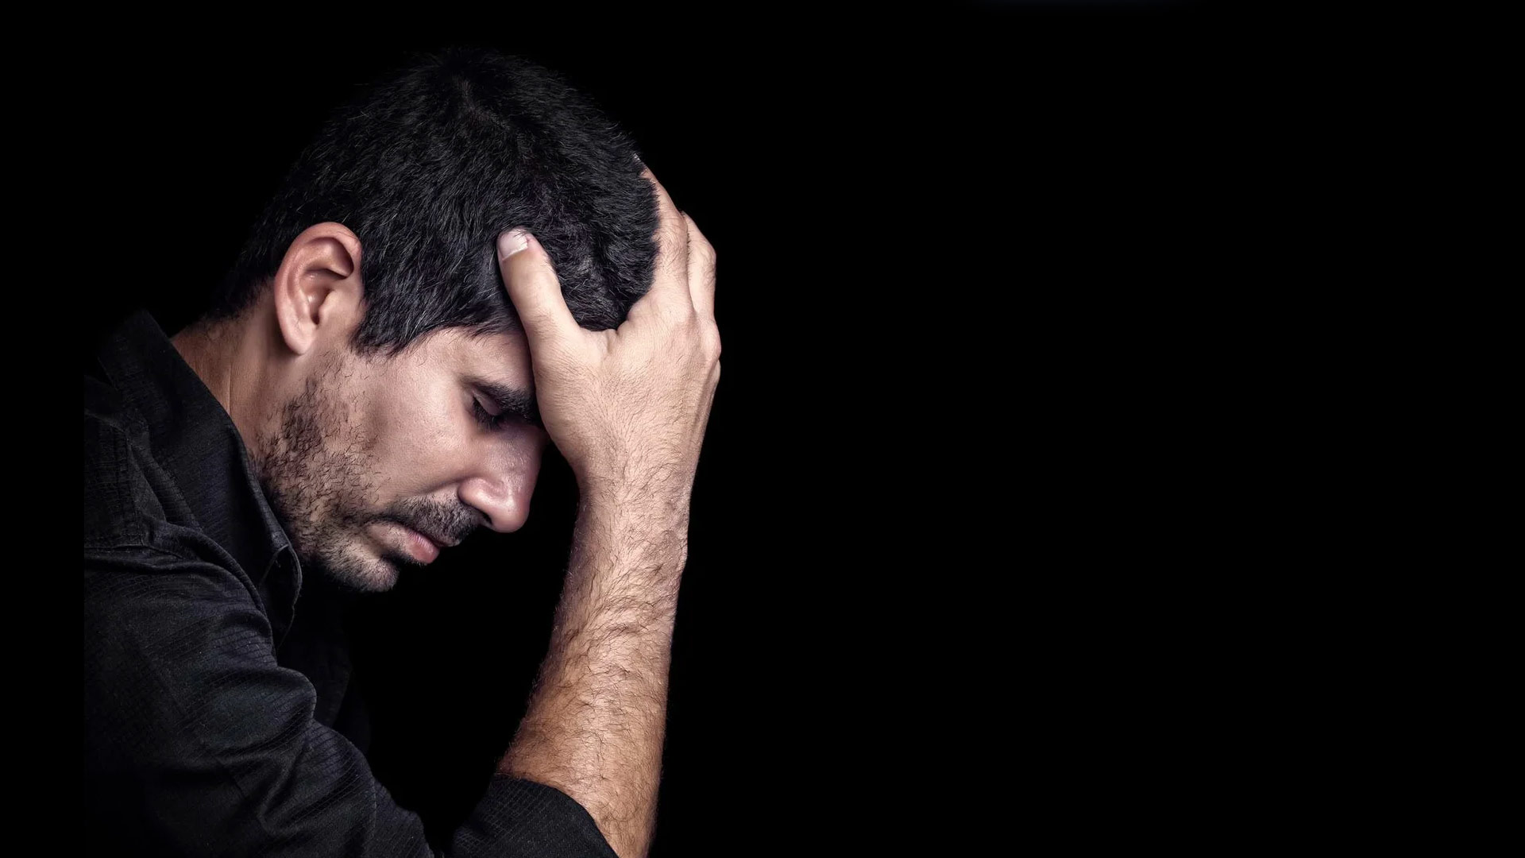
Атмосферное давление
в живой природе
Атмосферное давление играет огромную роль в нашей жизни. Наше самочувствие, а очень часто и здоровье, зависят от величины атмосферного давления.
Особенно чувствительны
к изменениям атмосферного давления люди страдающие сердечно-сосудистыми заболеваниями.

Slide 20
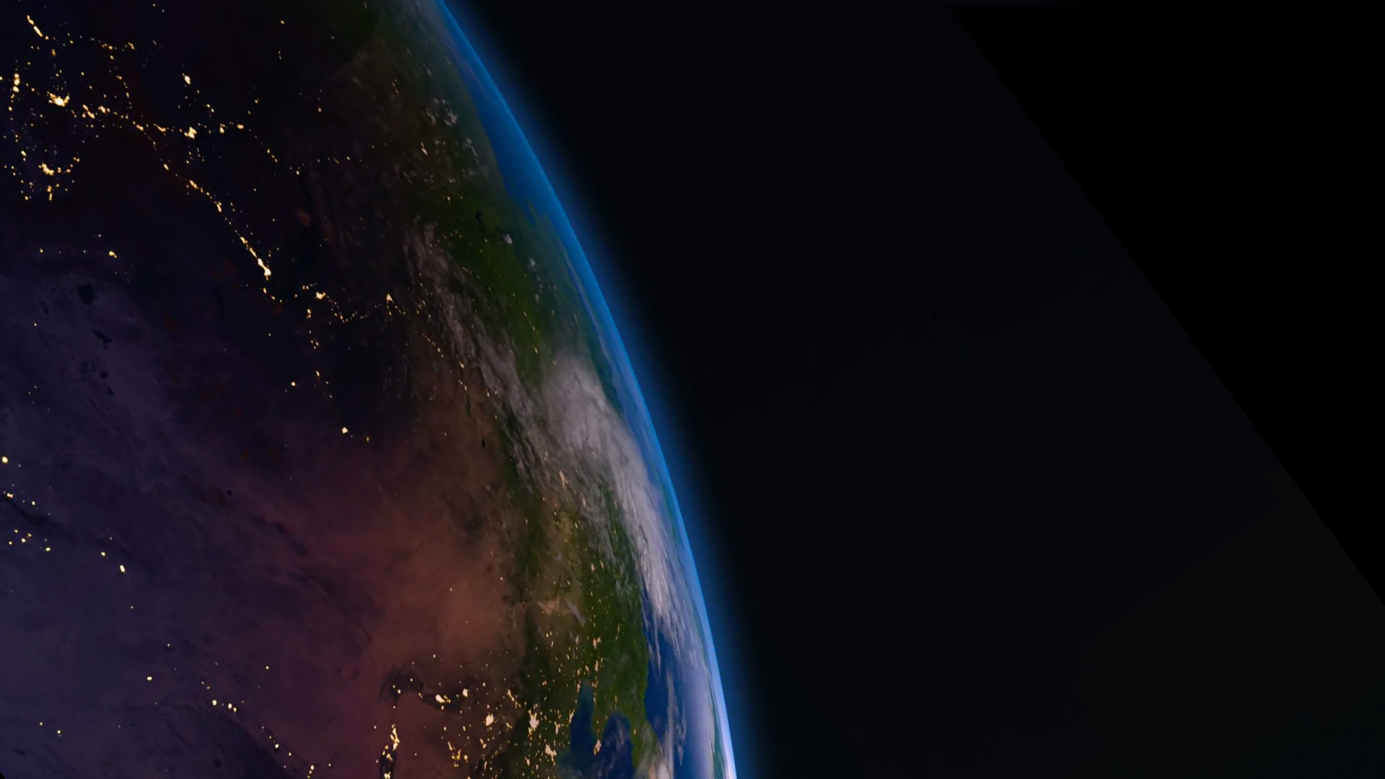
Атмосферное давление
в живой природе
Атмосфера служит надежной защитой от вредных космических излучений, определяет климат данной местности и планеты в целом

Slide 21
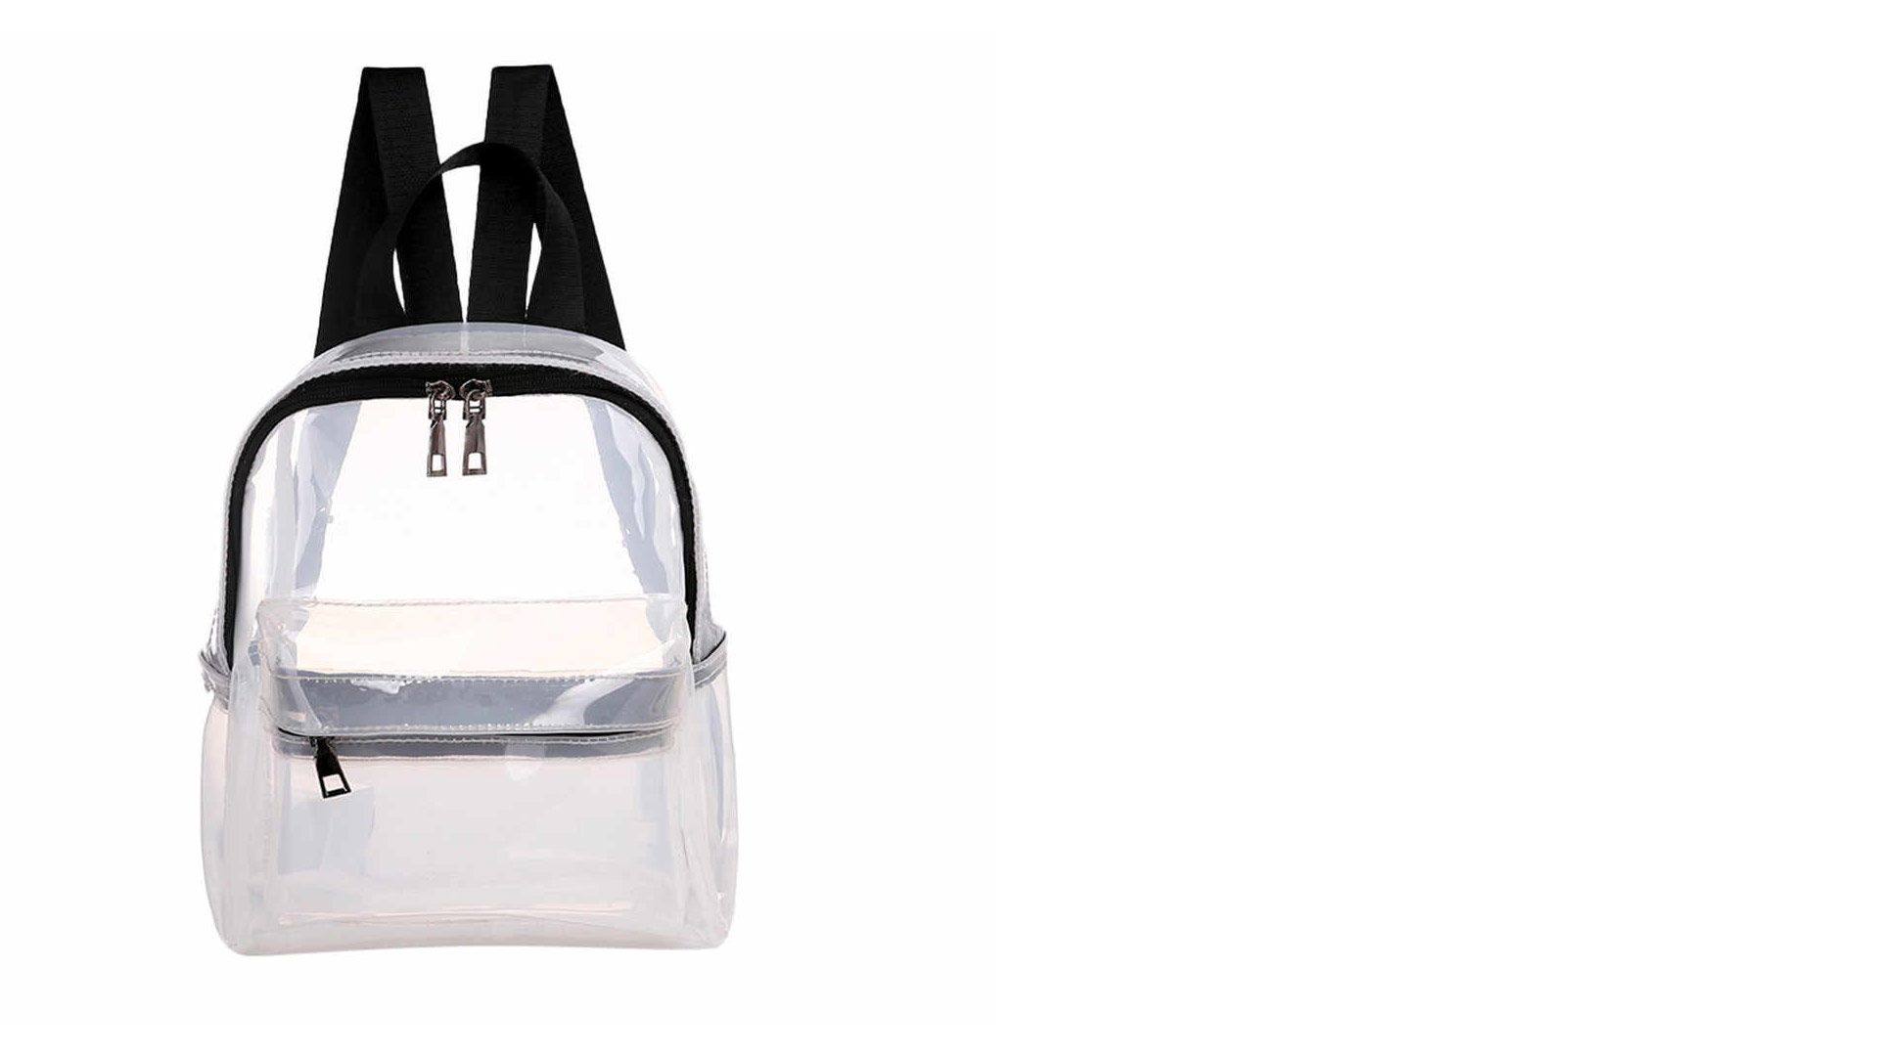
Рюкзак
знаний

